Slide 1
人体快速排序计算机

Slide 2
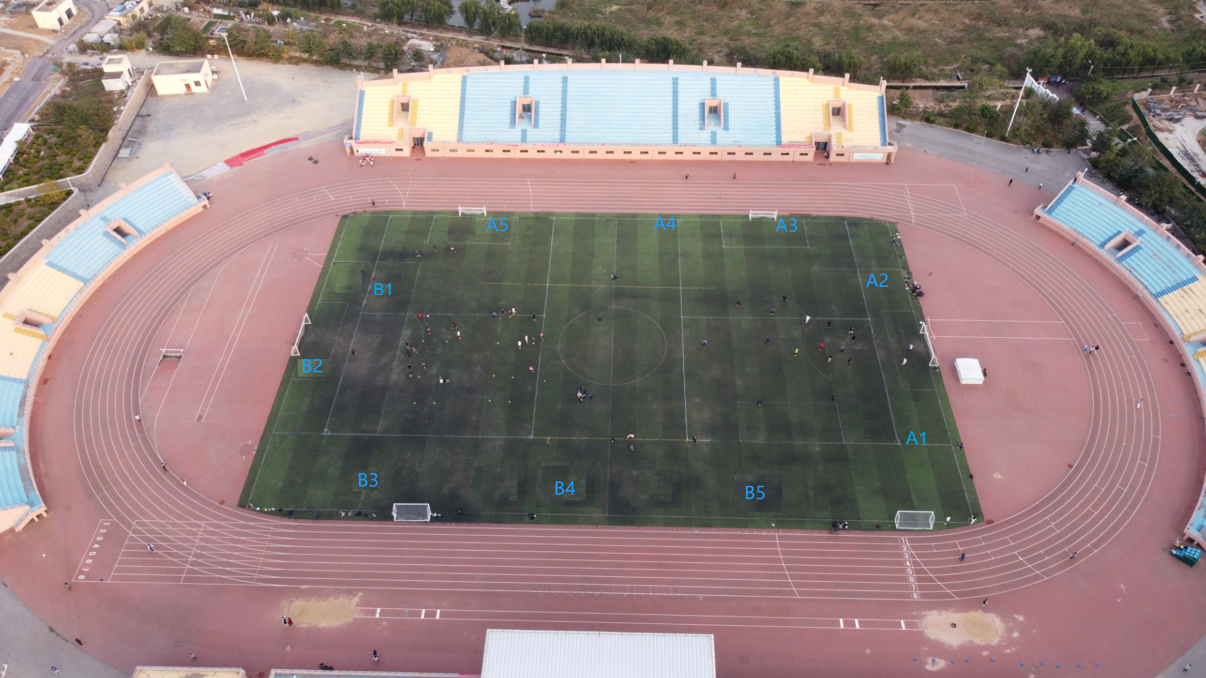

Slide 3
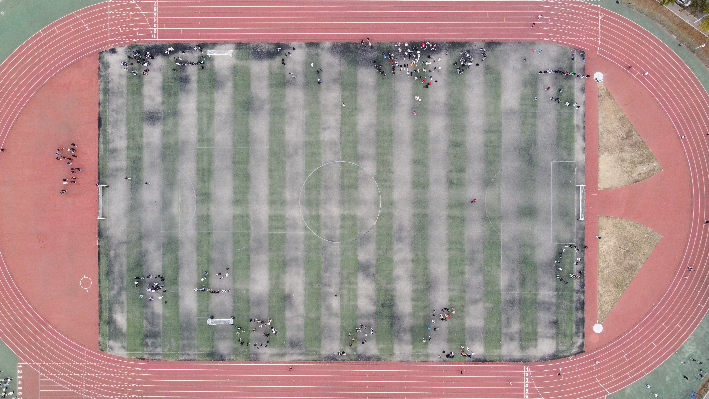

Slide 4
实验的目的
理解计算机的组成（运算器、控制器、寄存器、空间--地址）
理解计算机运行的过程
理解算法—数据结构

Slide 5
之前实验中的问题
组队。部分同学没有及时加入小组。
指令的理解。 操作码、地址码。
控制器的层次问题。（除了数据，其他都在控制器的脑子里）

Slide 6
需要证明如下三个正确性：
结果正确（排序结果确实是正确的）
算法正确（正确执行了快速排序算法）
系统正确（确实是串行执行）

Slide 7
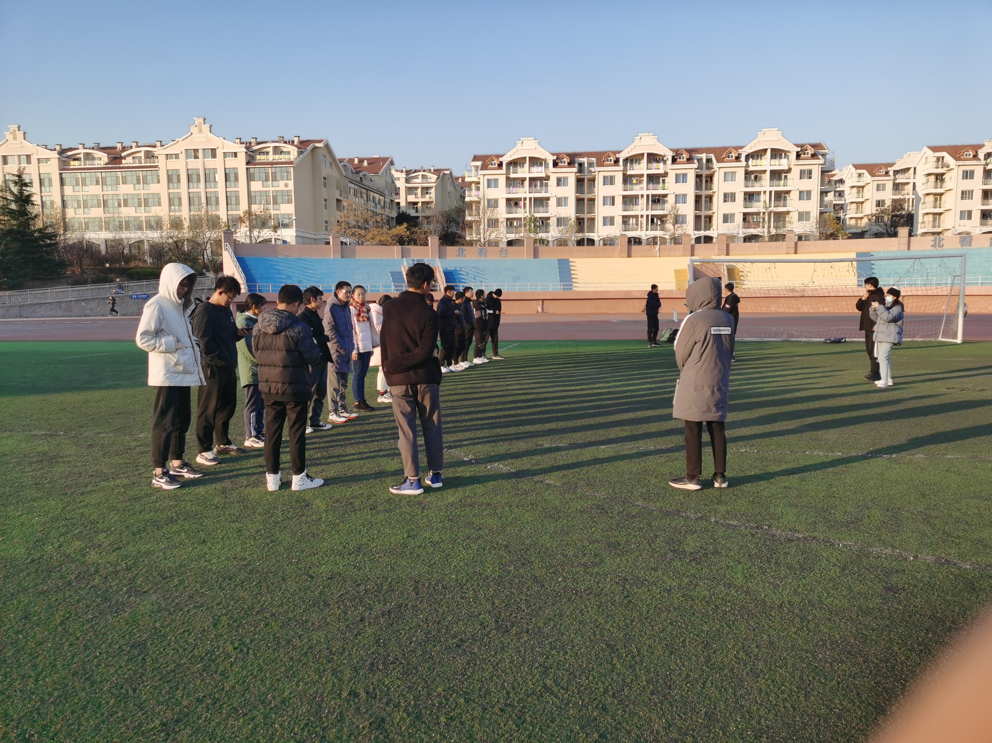
自己报身高

Slide 8
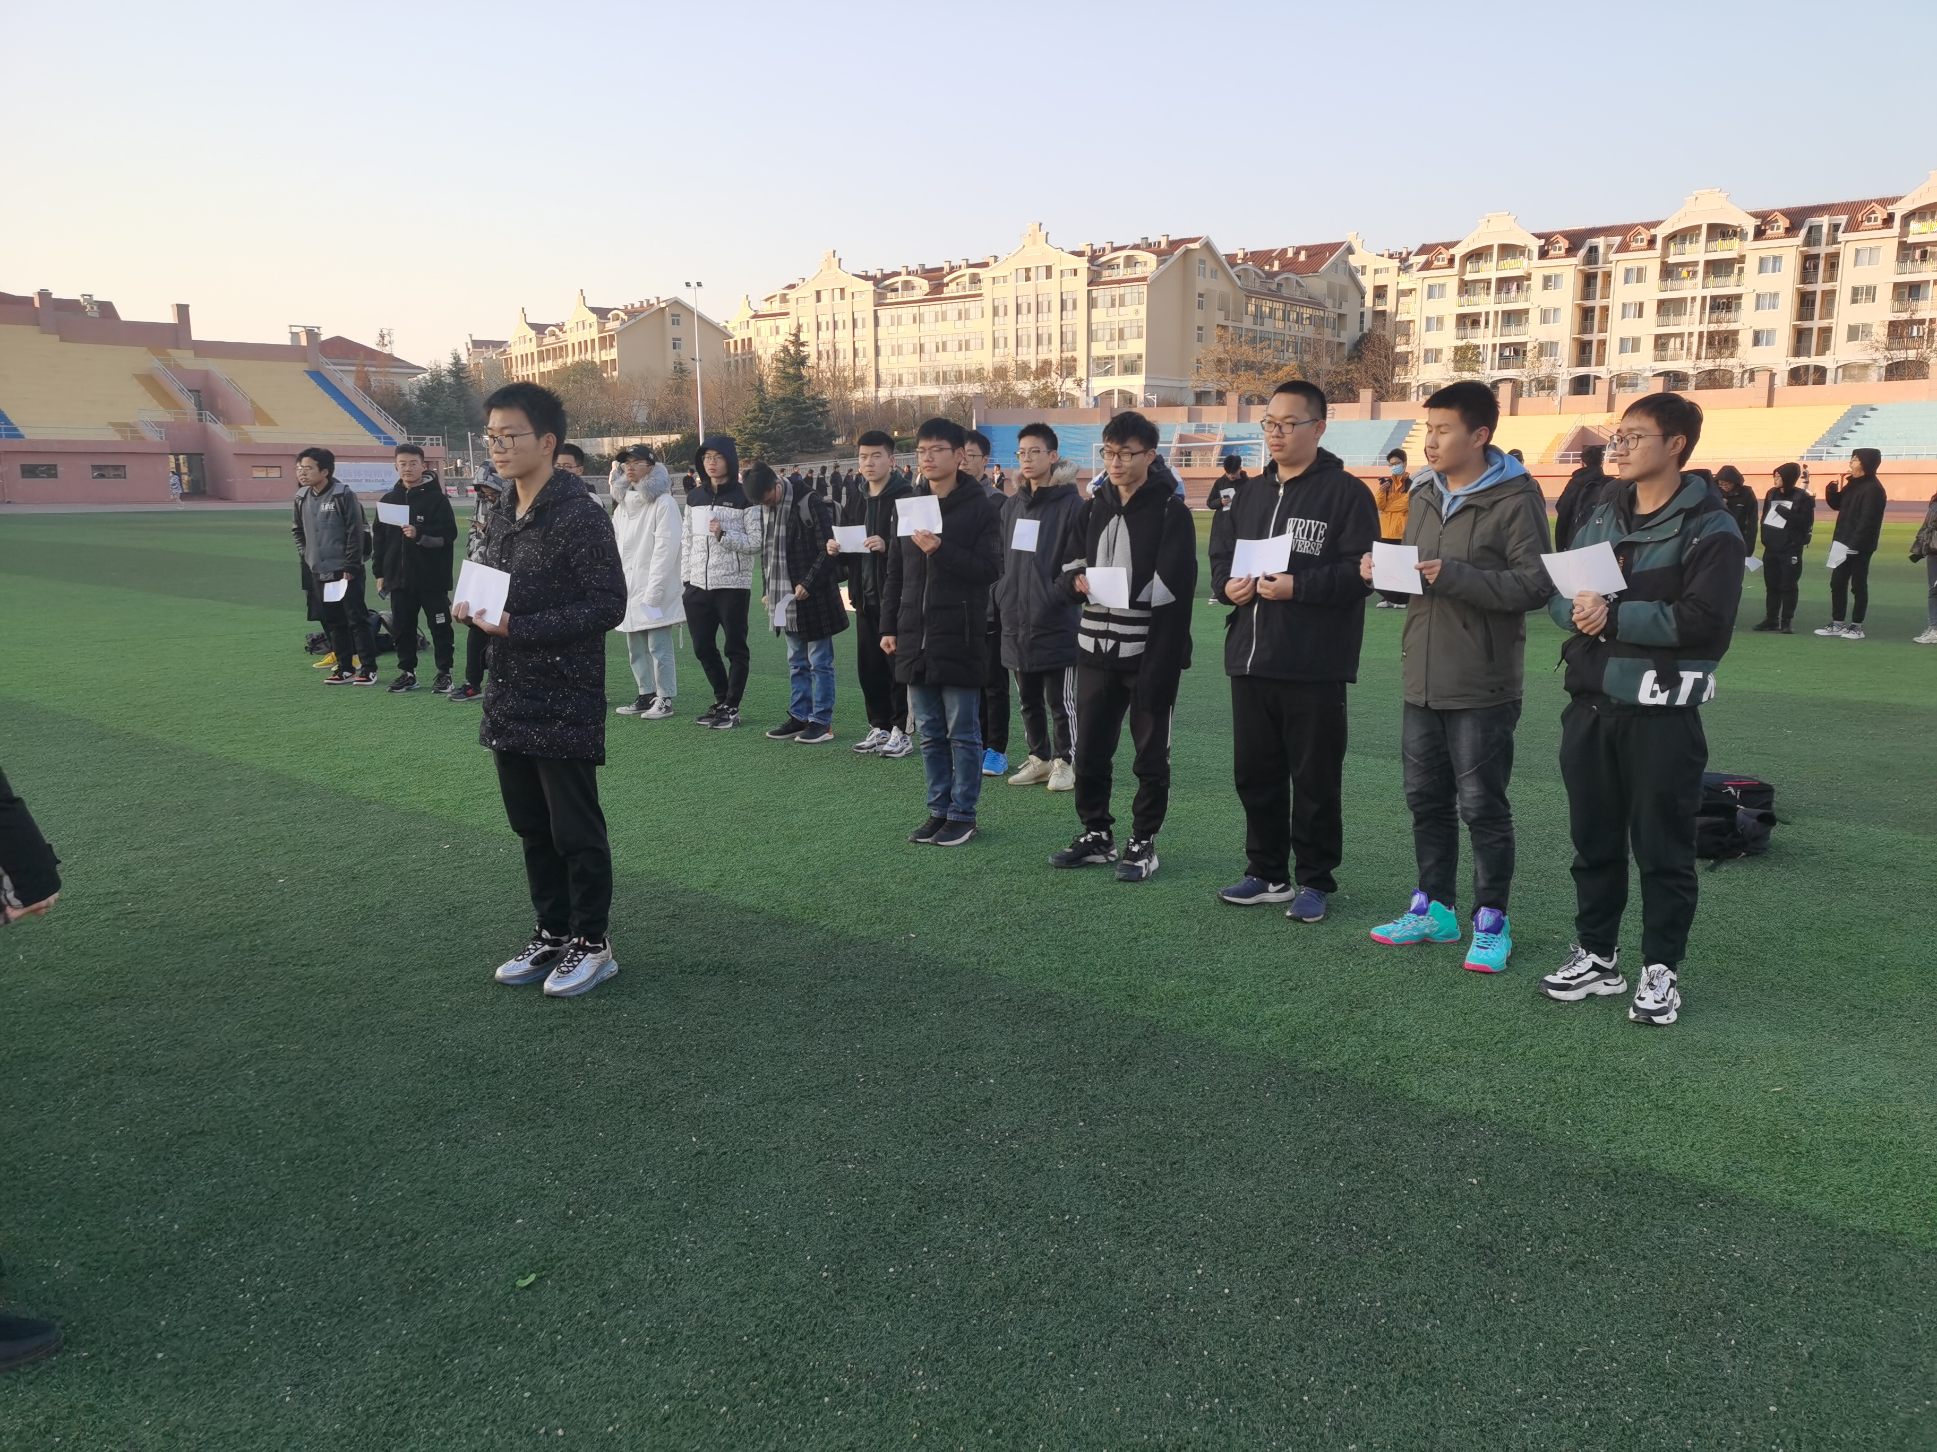
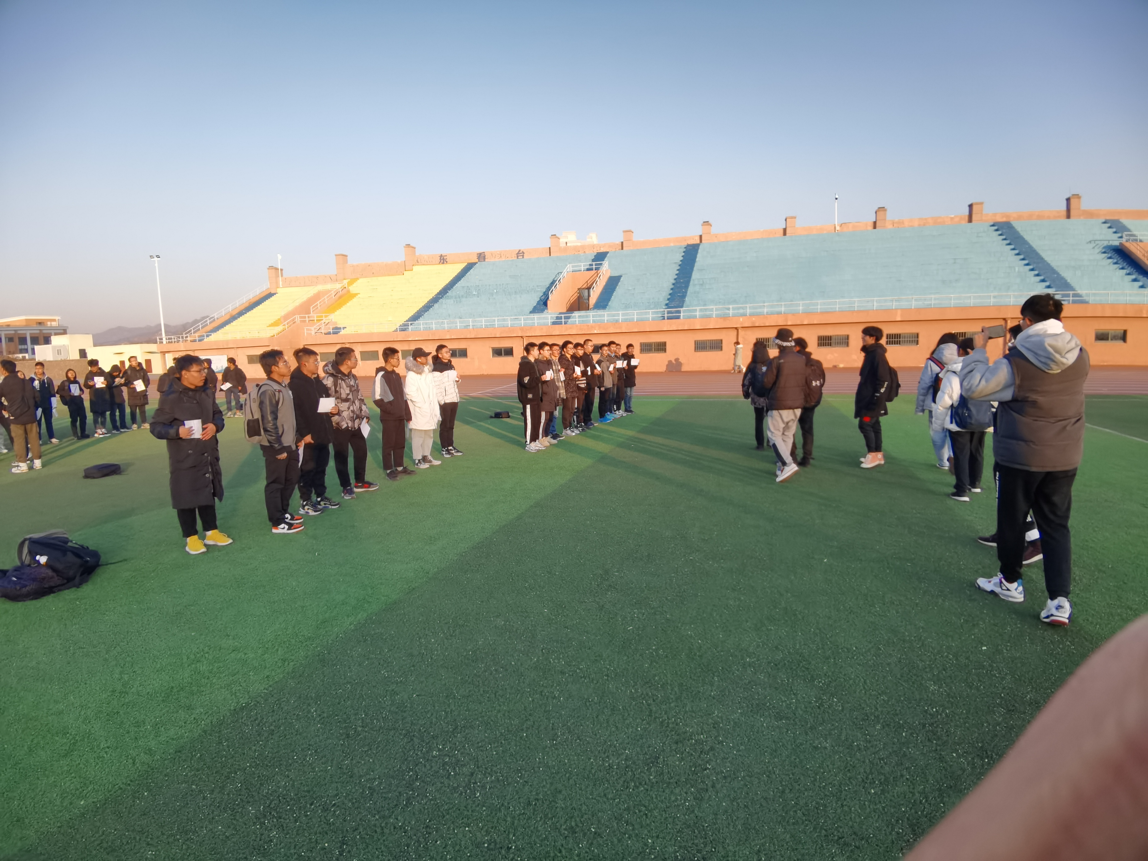
空的数据位置在哪？

Slide 9
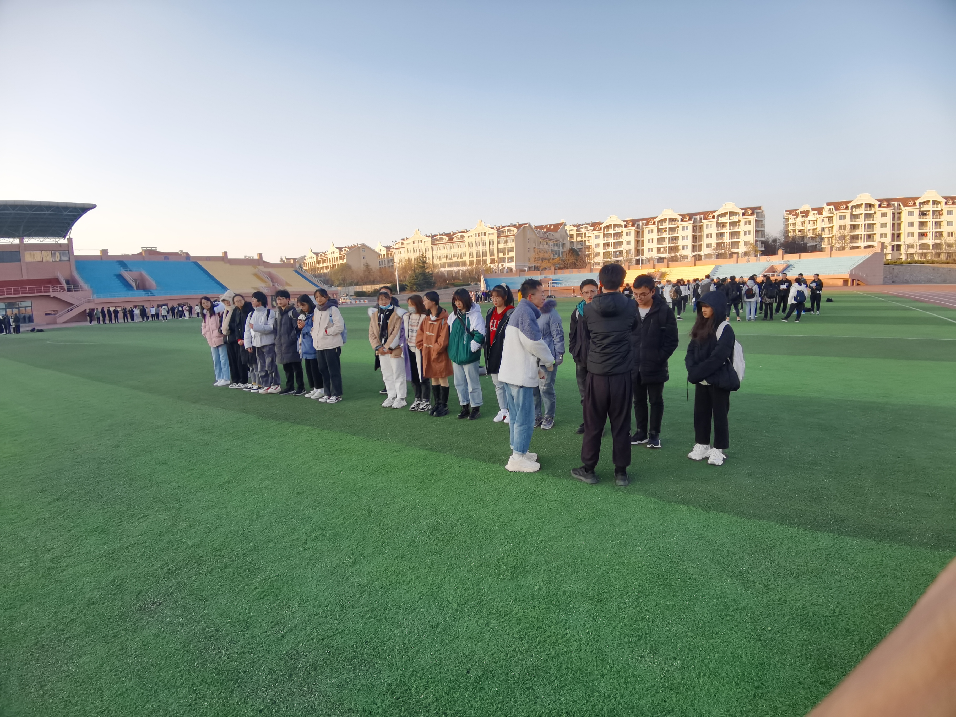
双控制器

Slide 10
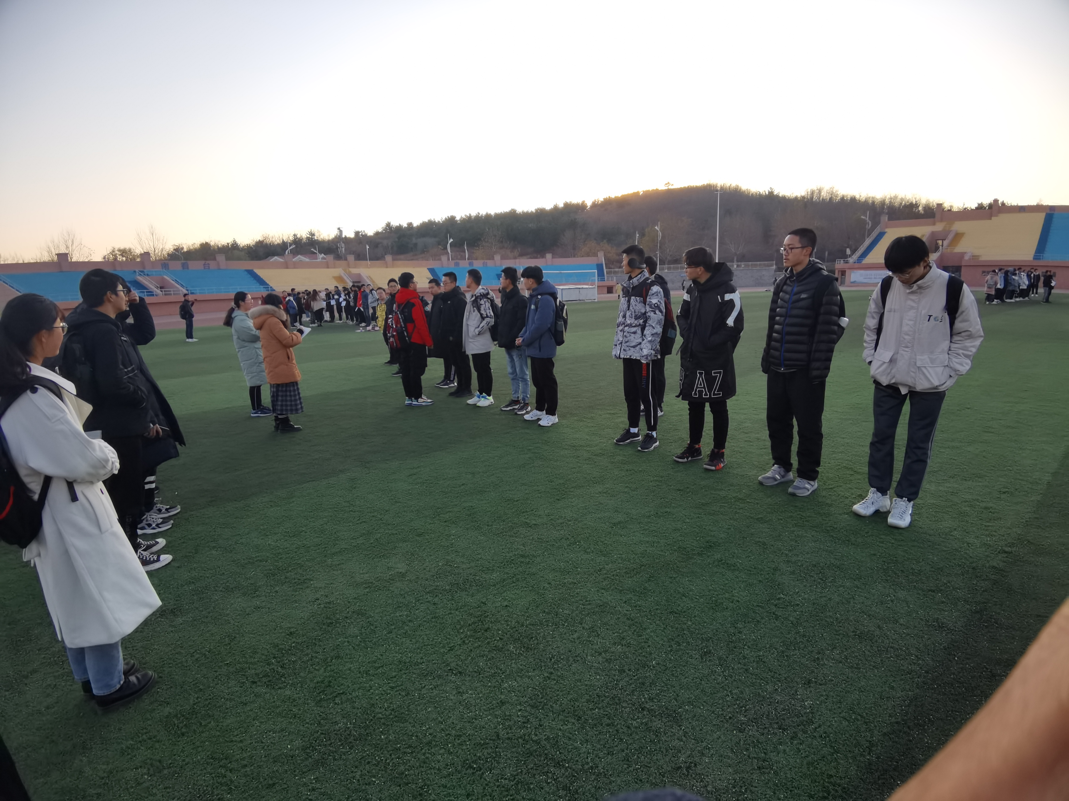
数据自己控制自己？

Slide 11
人体排序计算机
什么是指令？ --只动口不动手行不行？
指令是由谁发出的？ -- 多头领导行不行？
换个人担任控制器按照代码执行是否可以正常完成？
换一组人结果是否能正确
如果是200个人排序，程序能work不？

Slide 12
思考题 （需在PPT中体现）
你们如何确保三个正确性？
实验过程出现了哪些意想不到的情况？你们是如何应对的？
计算机为什么应该有寄存器？快速排序实验的答案是什么？
快速排序算法为什么要有随机选择？

Slide 13
提交PPT需要包含的内容（按分组）
人体计算机的组成（包括成员分工）
指令集
快速排序代码
执行效果
相关思考
如果现在都在教室完成实验会有什么问题？

